Slide 1
Utazási iroda
Kelecz Tibor Nikolasz, Galambos Milán Dávid
5.csoport

Slide 2
Pontok
Nikolasz 6 pont
Milán 7 pont
Weboldal készítése közösen
Ppt-t Milán készítette el

Slide 3
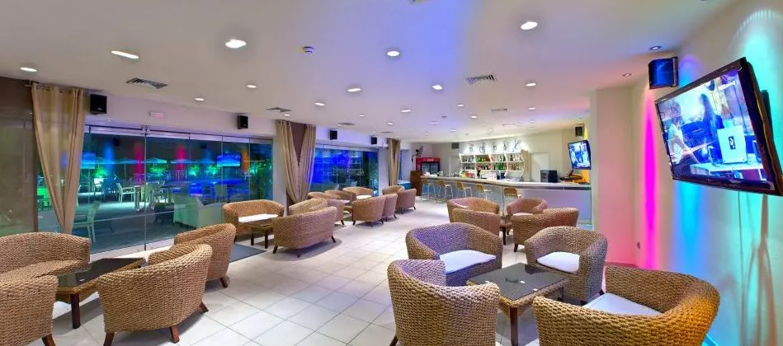
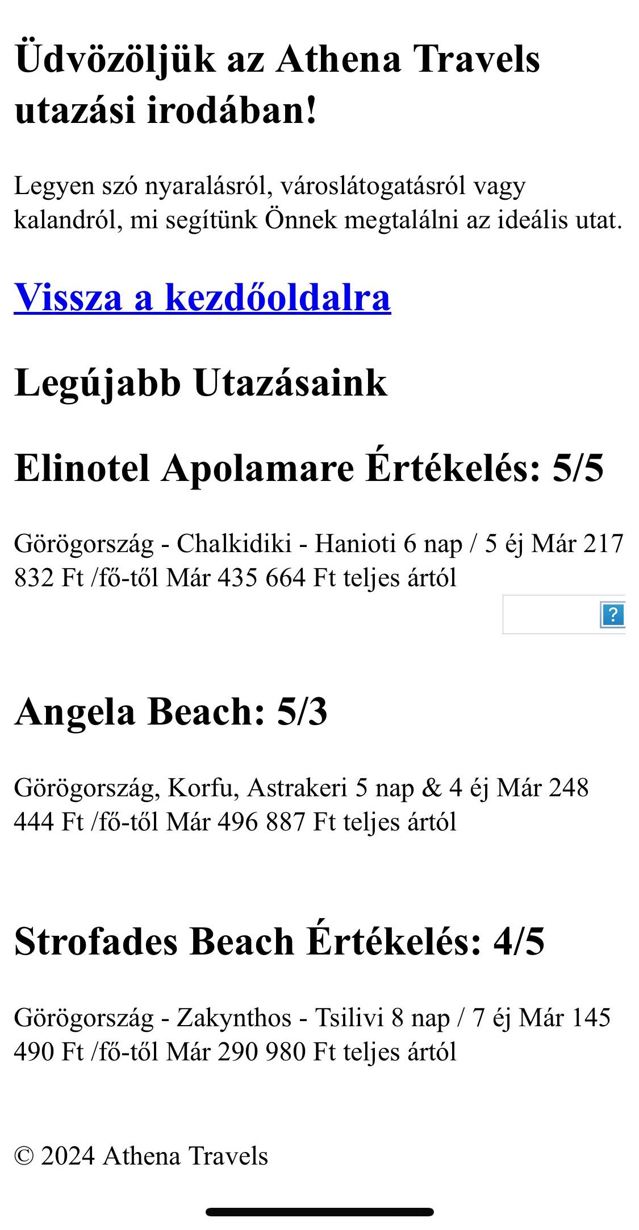
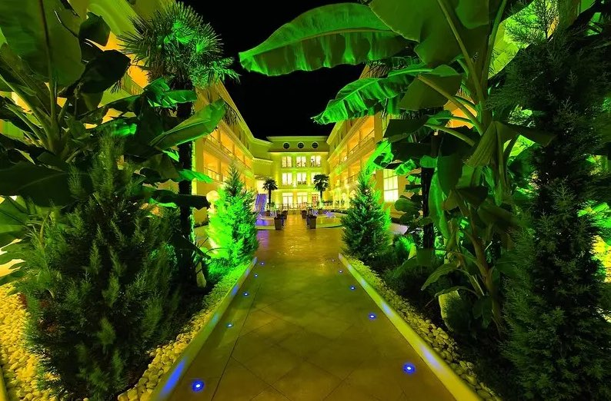
Athena Travels weboldal
Sajnos a ppt nem sikerült időben megcsinálni

